Slide 1
WNIOSKI DO ZAOPINIOWANIA
- dzierżawa części działki nr 213/13 w Osielsku na czas nieokreślony pod lokalizację automatów sprzedażowych
(ul. Centralna 2, „Osiedle handlowe”)
Projekt sporządziła:
Katarzyna Senderkiewicz - Główny specjalista
Referat Gospodarki Gruntami i Rolnictwa

Slide 2
Dnia 09 czerwca br. wpłynęły do Wójta Gminy Osielsko wnioski
o wydzierżawienie na czas nieokreślony części działki Nr 213/13 w Osielsku
(ul. Centralna 2; „Osiedle handlowe”) pod lokalizację automatów sprzedażowych.
Działka Nr 213/13 przy ul. Centralna 2 – teren „Osiedla handlowego” – przejazdy znajdujące się na tym terenie stanowią drogę wewnętrzną.
Prosimy o zaopiniowanie przedmiotowej dzierżawy
w proponowanych przez wnioskodawcę lokalizacjach:

Slide 3
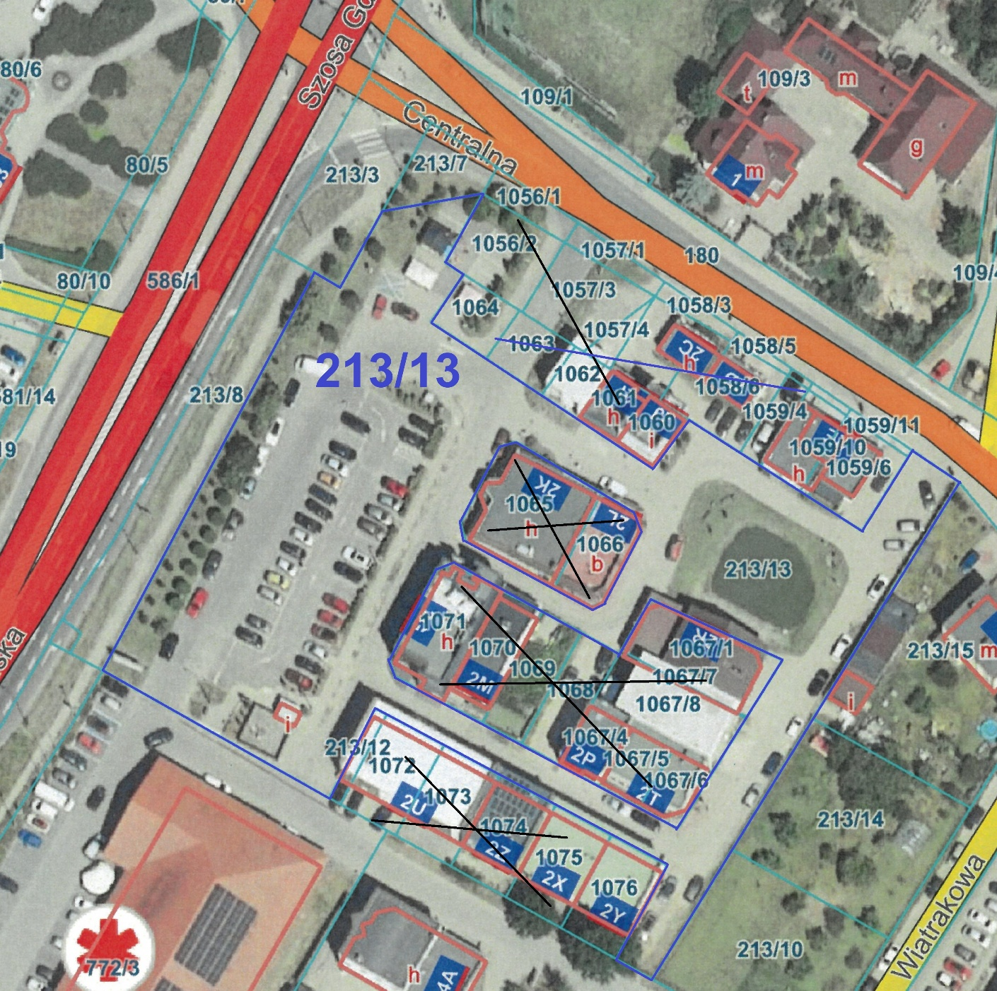
Ortofotomapa z wrysowanym obszarem dz. Nr 213/13:

Slide 4
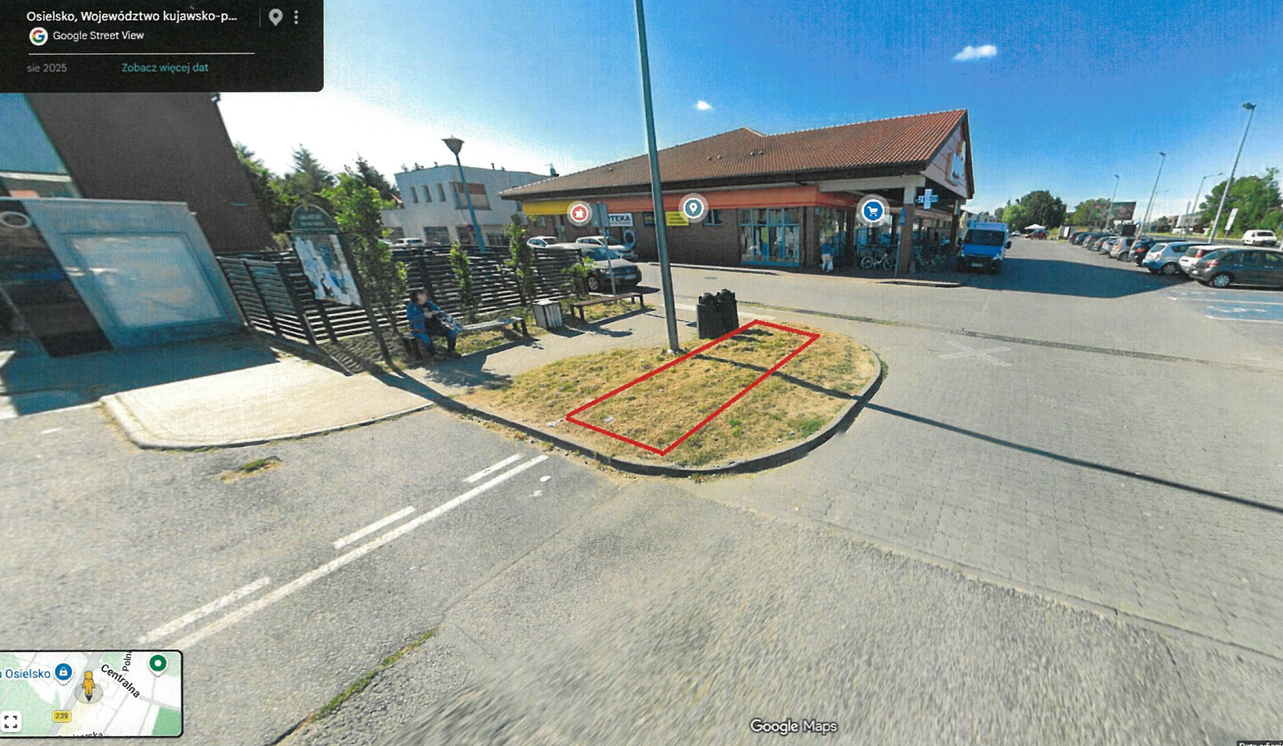
Lokalizacje wskazane przez wnioskodawcę:
Lokalizacja Nr 1

Slide 5
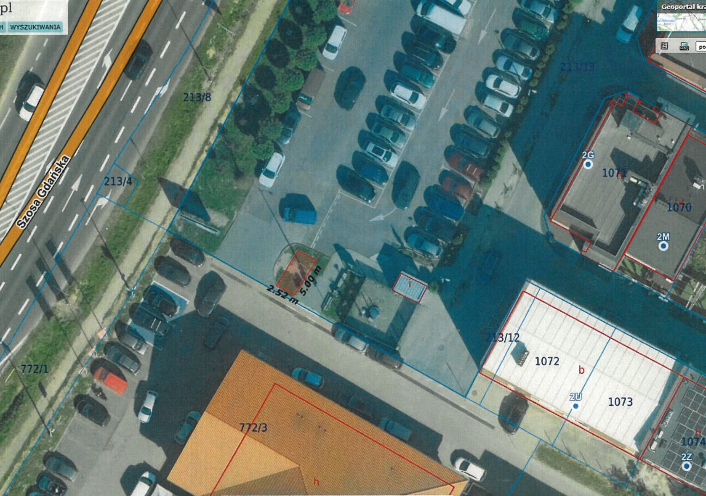
Lokalizacja Nr 1

Slide 6
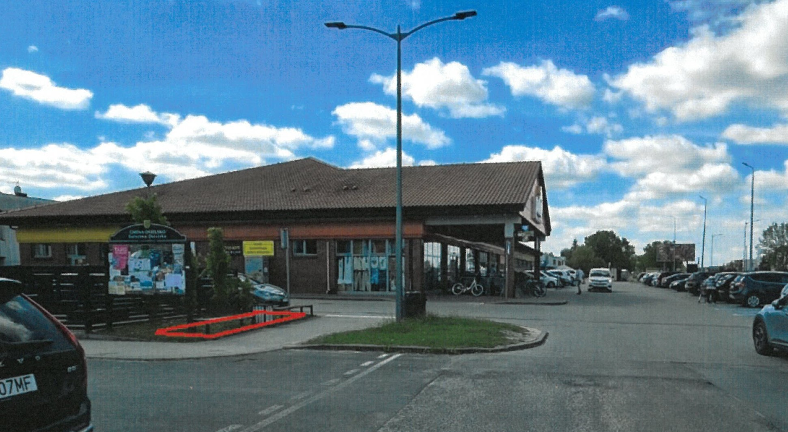
Lokalizacja Nr 2

Slide 7
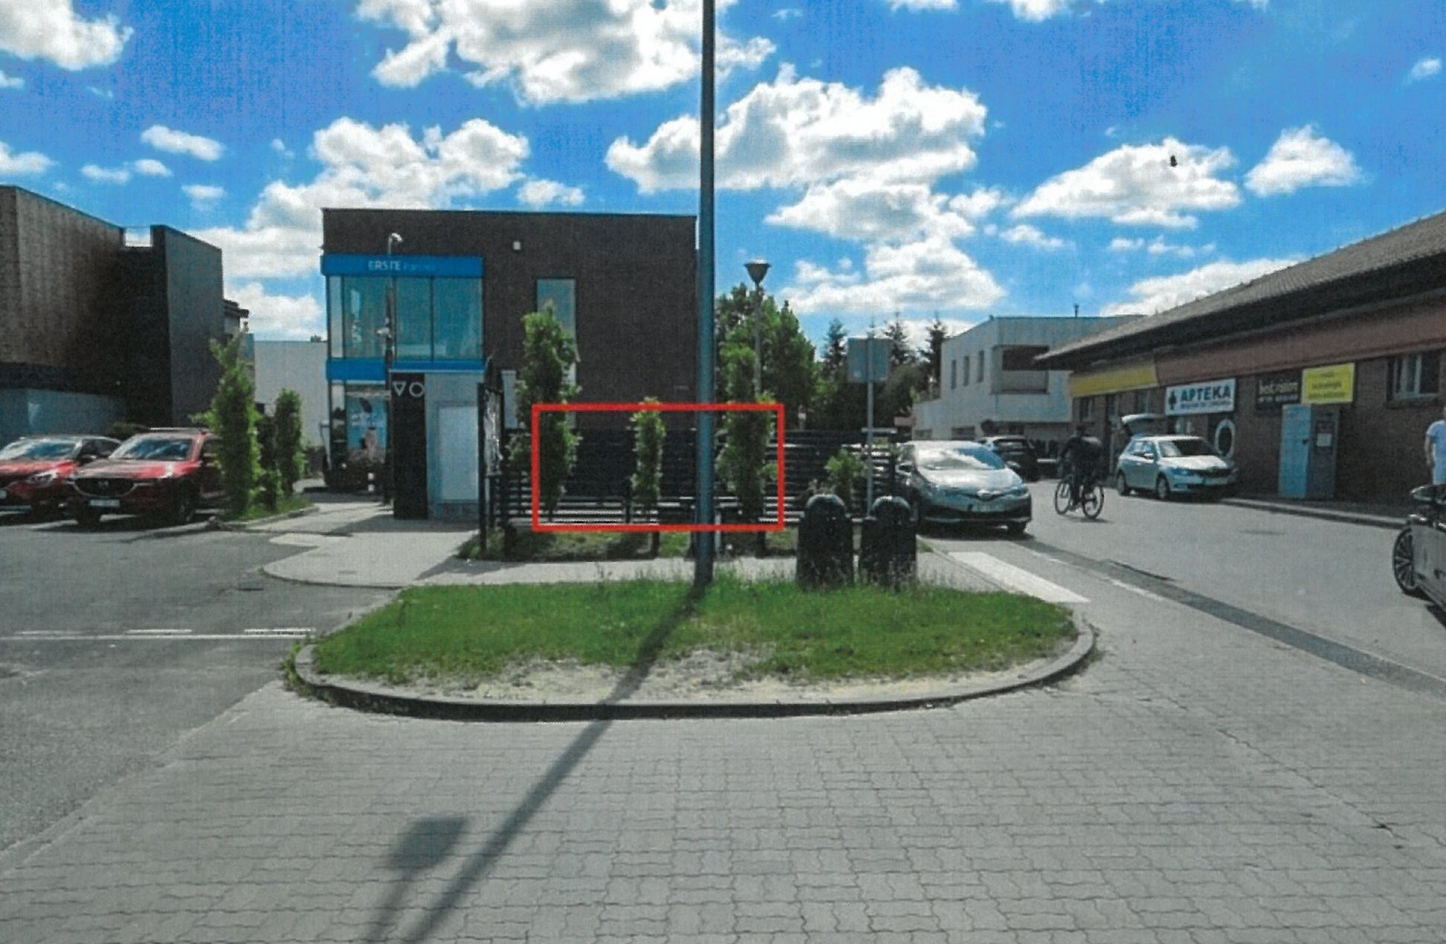
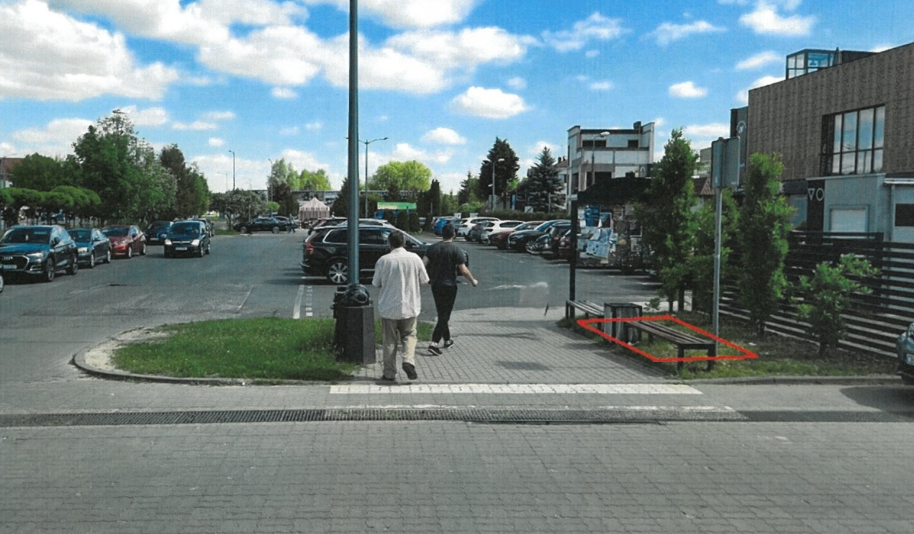
Lokalizacja Nr 2

Slide 8
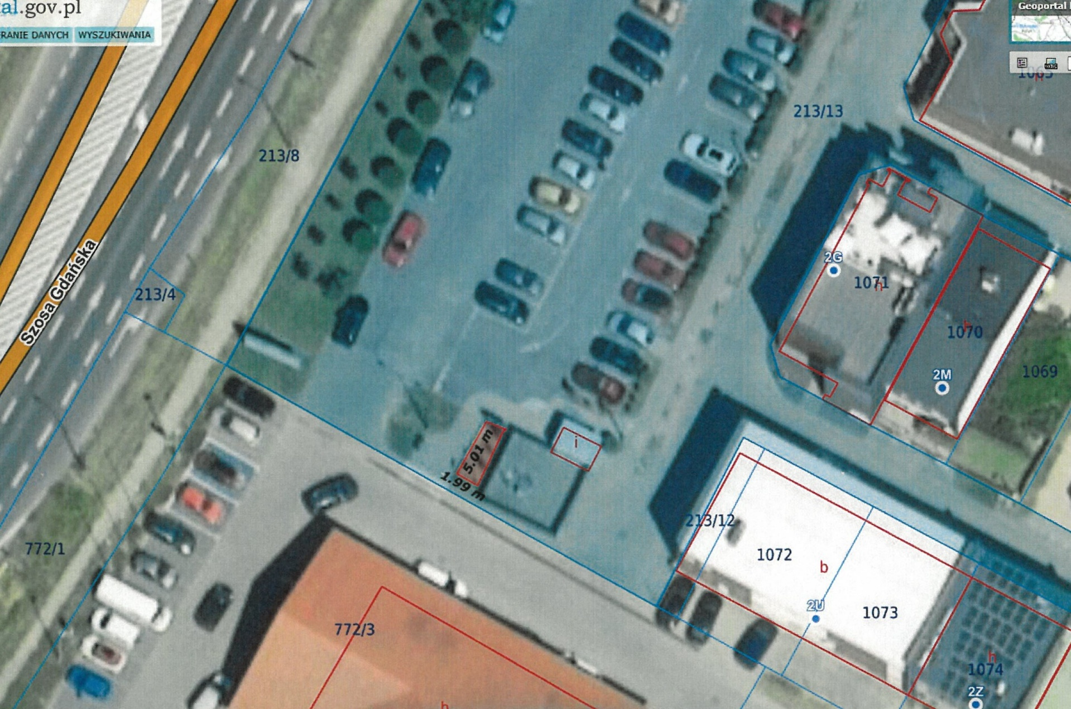
Lokalizacja Nr 2

Slide 9
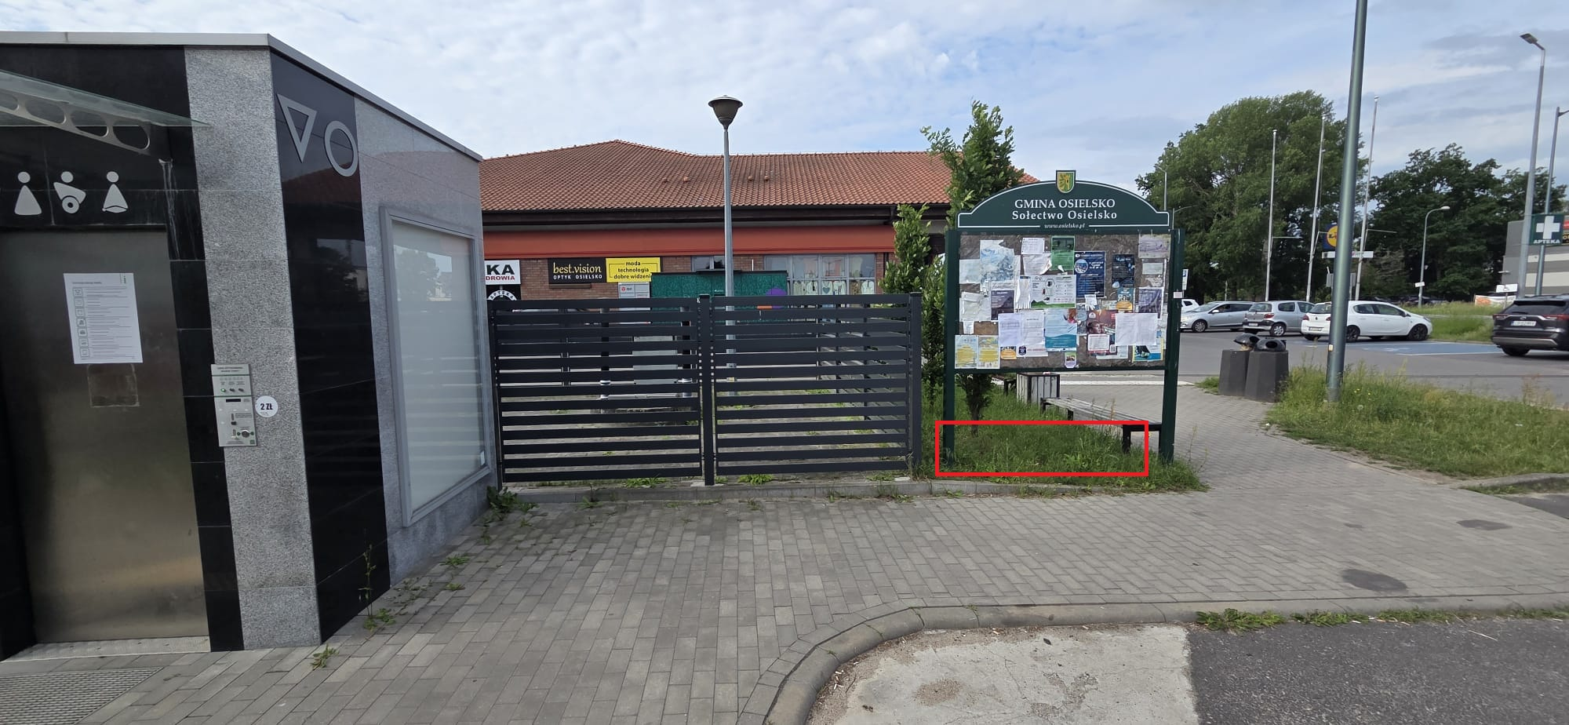
Lokalizacja Nr 3

Slide 10
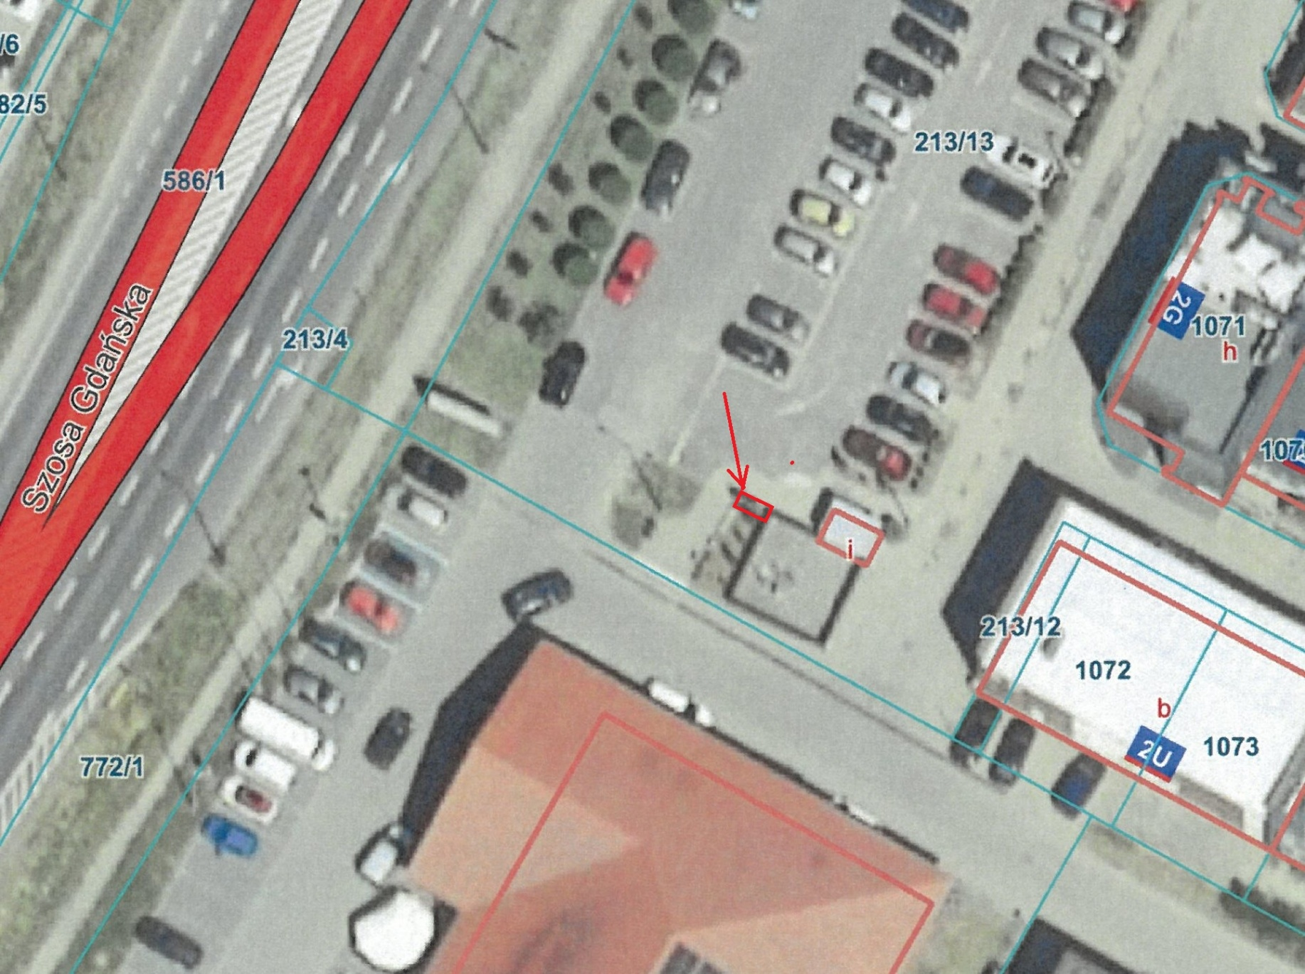
Lokalizacja Nr 3

Slide 11
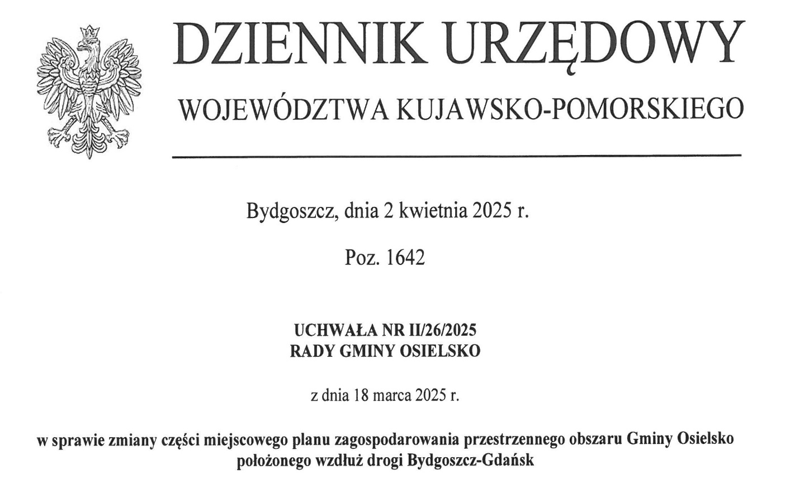
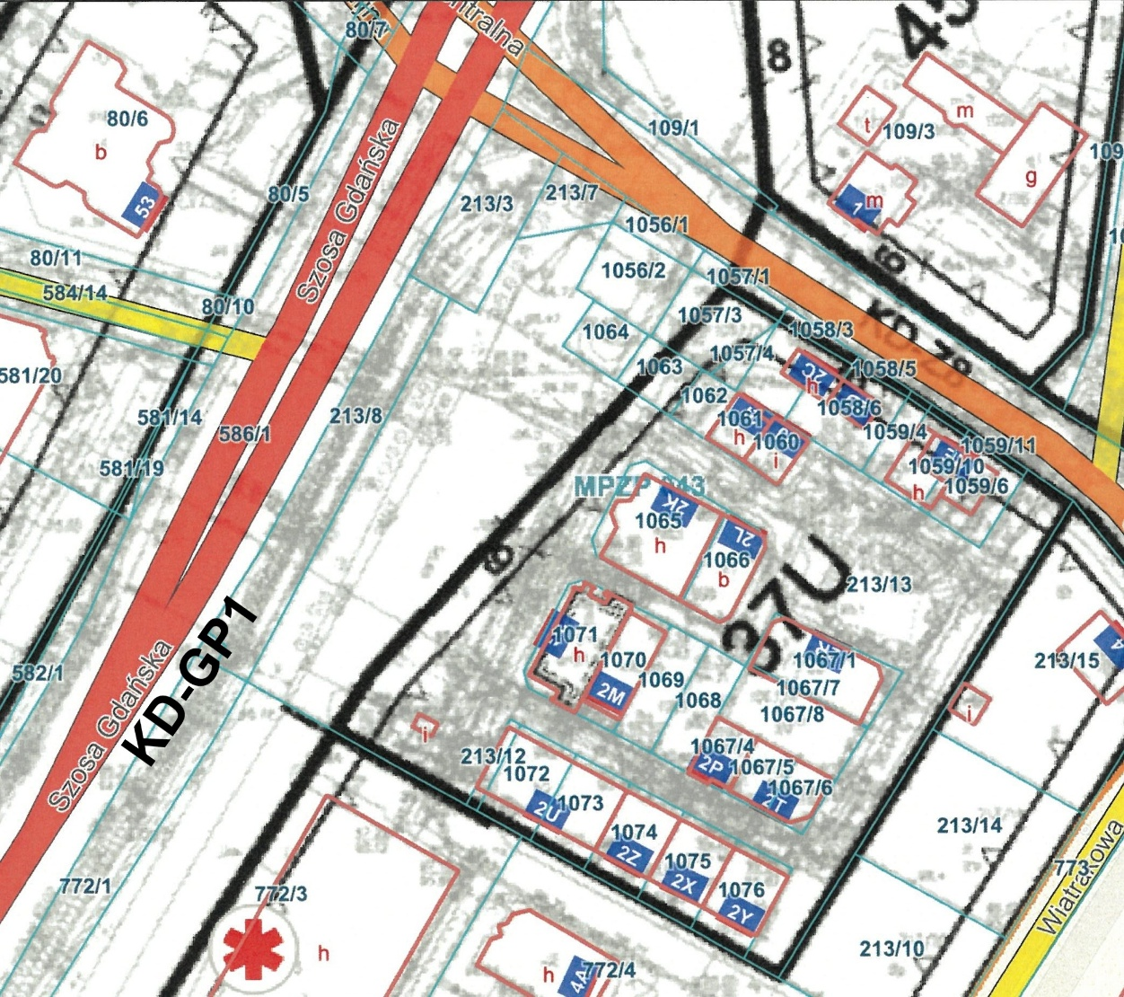
MIEJSCOWY PLAN ZAGOSPODAROWANIA PRZESTRZENNEGO
Przeznaczenie dz. Nr 213/13 w mpzp:
37U – cel zabudowy usługowej;
KD-GP1 – cel drogi publicznej głównej ruchu przyspieszonego.

Slide 12
„Paczkomaty” a Ustawa z dnia 07 lipca 1994r. Prawo Budowlane tj. DZ. U. 2026r. Poz. 524 ze zm.
Art. 29. [Budowy i roboty budowlane niewymagające pozwolenia na budowę
(…)
2. Nie wymaga decyzji o pozwoleniu na budowę oraz zgłoszenia, o którym mowa w art. 30, budowa:
(…)
28) bankomatów, biletomatów, wpłatomatów, automatów sprzedających, automatów przechowujących przesyłki lub automatów służących do wykonania innego rodzaju usług o wysokości do 3 m włącznie”.
Ustawa o gospodarce nieruchomościami (tj. Dz. U. z 2026, poz. 339 ze zm.)
„Art. 37. [Tryb przetargowy i bez przetargu]
(…)
4. Zawarcie umów użytkowania, najmu lub dzierżawy na czas oznaczony dłuższy niż 3 lata lub na czas nieoznaczony następuje w drodze przetargu. Wojewoda albo odpowiednia rada lub sejmik mogą wyrazić zgodę na odstąpienie
od obowiązku przetargowego trybu zawarcia tych umów.
Pytanie:
Jeżeli wydzierżawić w proponowanych lokalizacjach to na jaki okres zawrzeć umowę?

Slide 13
Stawki czynszu dzierżawnego
Na chwilę obecną w Zarządzeniu Wójta Gminy Osielsko Nr 117/2024 z dnia 01 października 2024r. W sprawie ustalenia minimalnych stawek czynszu za dzierżawę gruntów stanowiących własność Gminy Osielsko , nie wyodrębniono stawki
na przedmiotowy. Konieczna będzie zmiana zarządzenia i określenie minimalnej stawki za dzierżawę gruntów pod tego typu obiekty.
Dokonano weryfikacji czy inne gminy województwa kujawsko-pomorskiego ustalone mają stawki opłat za dzierżawę pod automaty paczkowe. Ustalono:
gm. Koronowo – brak stawki,
gm. Dobrcz – brak stawki,
gm. Białe Błota – Brak stawki,
Gm. Dąbrowa Chełmińska – nie odnaleziono zarządzenia w bip,
Gm. Świecie – brak stawki,
Miasto Bydgoszcz - 159,00 zł/m² miesięcznie (minimalna wysokość stawki nie ulegnie obniżeniu nawet
w przypadku gdy zajęta powierzchnia będzie mniejsza niż 1m; Zarządzenie Nr 394/2025),
Miasto Inowrocław – 80,09 zł/m² rocznie (Zarządzenie nr 254/2024).

Slide 14

Czy Rada Gminy Osielsko uzgadnia pozytywnie umieszczenie automatów sprzedażowych (alternatywnie- paczkowych) w proponowanych przez wnioskodawcę lokalizacjach?
Lokalizacja Nr 1
Lokalizacja Nr 2
Lokalizacja Nr 3
W przypadku akceptacji którejkolwiek lokalizacji (lub wszystkich) na jaki okres wydzierżawić (powyżej 3 lat
lub na czas nieoznaczony wymaga Uchwały Rady Gminy)?

